Slide 1


รายวิชา วิทยาศาสตร์
รหัสวิชา ว21101
ชั้นมัธยมศึกษาปีที่ 1
หน่วยที่ 2 เรื่อง สารบริสุทธิ์
ผู้สอน ครูรัชนี เปาะศิริ

Slide 2

สารบริสุทธิ์
จุดเดือดและจุดหลอมเหลว
ผู้สอน ครูรัชนี เปาะศิริ

Slide 3

จุดประสงค์การเรียนรู้
1. อธิบายและเปรียบเทียบ จุดเดือด จุดหลอมเหลวของสารบริสุทธิ์ และสารผสม
ผู้สอน ครูรัชนี เปาะศิริ

Slide 4


Slide 5
จุดหลอมเหลว
ผู้สอน ครูรัชนี เปาะศิริ

Slide 6
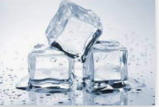
การหลอมเหลวเกิดขึ้นเมื่อสารเปลี่ยน
สถานะจากของแข็งเป็นของเหลว ใช่หรือไม่
ผู้สอน ครูรัชนี เปาะศิริ

Slide 7
กิจกรรมที่ 2.2 จุดหลอมเหลวของสารบริสุทธิ์และสารผสมเป็นอย่างไร
ผู้สอน ครูรัชนี เปาะศิริ

Slide 8
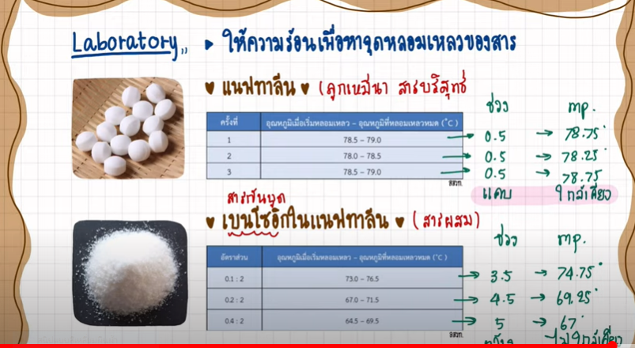
ผลการทดลอง
ช่วงการหลอมเหลว
จุดหลอมเหลว

Slide 9
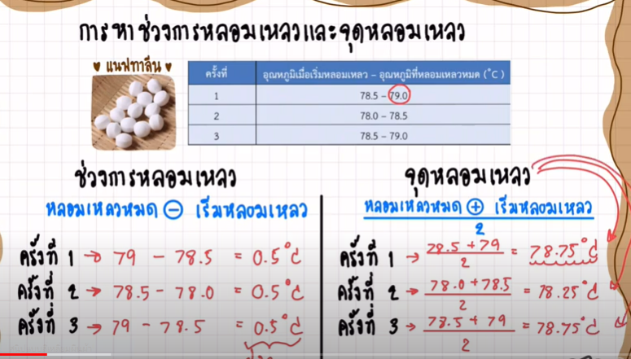
เคล็ดลับ
ตัวเลข
กิจกรรมที่ 2.1 เรื่องจุดเดือดของสารบริสุทธิ์และสารผสมเป็นอย่างไร
จุดประสงค์ วิเคราะห์ข้อมูลสารสนเทศเพื่อเปรียบเทียบช่วงอุณหภูมิที่หลอมเหลวและจุดหลอมเหลวของแนฟทาลีนและกรดเบนโซอิกในแนฟทาลีน
ผู้สอน ครูรัชนี เปาะศิริ

Slide 10
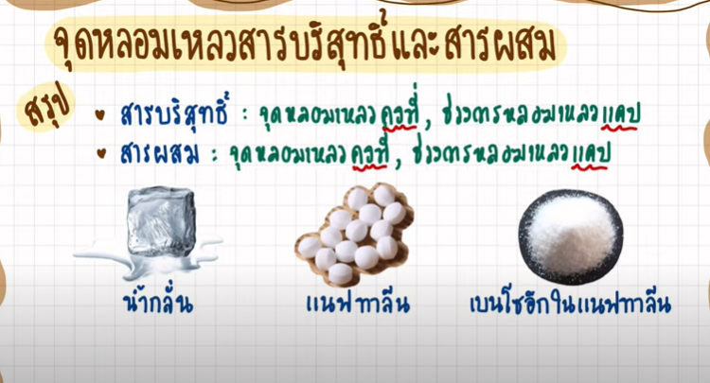
สรุปผลการทดลอง

Slide 11
สรุปผลการทดลอง
จุดหลอมเหลวของแนฟทาลีนทั้ง 3 ครั้งมีค่าใกล้เคียงกัน แนฟทาลีนซึ่ง เป็นสารบริสุทธิ์ไม่ได้หลอมเหลวจนหมดที่อุณหภูมิเดียวกัน และมีช่วงอุณหภูมิที่หลอมเหลวค่อนข้างแคบ ส่วนกรดเบนโซอิก
ในแนฟทาลีนมีช่วงอุณหภูมิที่หลอมเหลวค่อนข้างกว้าง และจุดหลอมเหลวไม่คงที่ขึ้นอยู่กับอัตราส่วนของสารผสมนั้น ๆ
ผู้สอน ครูรัชนี เปาะศิริ

Slide 12
จุดหลอมเหลว(melting point) คือ อุณหภูมิที่ของแข็งเปลี่ยนสถานะเป็นของเหลว ซึ่งสารแต่ละชนิดมีจุดหลอมเหลวแตกต่างกันโดยสารบริสุทธิ์มีจุดหลอมเหลวคงที่ เนื่องจากประกอบด้วยสารเพียงอย่างเดียว จึงท􀄞ำให้ความร้อนที่ใช้เปลี่ยนสถานะจากของแข็งเป็นของเหลวมีค่าเท่ากัน สังเกตได้จากแนฟทาลีนที่เป็นสารบริสุทธิ์มีช่วงอุณหภูมิที่หลอมเหลวค่อนข้างแคบไม่หลอมเหลวหมดที่อุณหภูมิเดียวกันเนื่องจากโดยทั่วไปสารบริสุทธิ์มักอาจมีสิ่งเจือปนอยู่บ้าง
ผู้สอน ครูรัชนี เปาะศิริ

Slide 13
จึงทำให้อุณหภูมิที่สารเริ่มหลอมเหลวและอุณหภูมิที่สารหลอมเหลวหมดไม่เป็นอุณหภูมิเดียวกัน ส่วนสารผสมมีจุดหลอมเหลวไม่คงที่ สังเกตได้จากจุดหลอมเหลวของกรดเบนโซอิกในแนฟทาลีนที่มีอัตราส่วนระหว่างกรดเบนโซอิกกับแนฟทาลีนแตกต่างกัน จะมี
จุดหลอมเหลวไม่เท่ากันและมีช่วงอุณหภูมิที่หลอมเหลวกว้าง เพราะแนฟทาลีนมีกรดเบนโซอิกเจือปนมาก
ผู้สอน ครูรัชนี เปาะศิริ

